Slide 1
Розділ 5. АТД засновані на множинах. Сортування

Slide 2
Сортування стало важливим предметом обчислювальної математики в основному тому, що воно займає значну частину часу роботи програм – близько 25% всього часу обчислень витрачається на сортування даних.
Сортування також є важливим засобом для прискорення роботи майже будь-якого алгоритму, в якому потрібно часто звертатися до певних елементів.

Slide 3
Задача сортування
Задача сортування полягає у впорядковуванні послідовності записів таким чином, щоб значення ключового поля складали монотонну послідовність.
Іншими словами, записи
r₁, r₂ … r_{n} із значеннями ключів k₁, k₂ ..., k_{n}
треба розташувати в порядку
r_{i1}, r_{i2}..., r_{in}, такому, що k_{i1} ≤ k_{i2} ≤ ... ≤ k_{in}.
Якщо є записи з однаковими значеннями ключів, то у впорядкованій послідовності вони розташовуються поряд у будь-якому порядку.

Slide 4
Не існує алгоритму сортування, який був би найкращим в будь-якому випадку. Щоб вирішити, який саме алгоритм буде найкращим в конкретній ситуації, потрібно проаналізувати, які з перерахованих нижче факторів найбільше впливатимуть на роботу програми
Яка кількість елементів, що сортуються?
Чи всі елементи можуть бути розміщені в оперативній пам’яті?
Наскільки елементи вже відсортовані?
Якими є діапазон та розподіл значень елементів, що сортуються?
В якому форматі зберігаються елементи (масив, список, дерево)?
Яка довжина, складність і вимоги до пам’яті у алгоритму сортування?
Чи передбачається додавання чи видалення елементів?
Чи можна елементи порівнювати паралельно?

Slide 5
Більшість програм, які використовують методи сортування віддають перевагу найпростішим алгоритмам.
По-перше, дуже часто програма сортування використовується лише один або кілька разів. Після того, як вдалося вирішити «проблему» сортування для певного набору даних, в подальшому необхідність в сортуванні, в програмах, які маніпулюють цими даними, відпадає.
Якщо елементарне сортування працює не повільніше ніж інші частини програми, що виконують обробку даних, то відпадає необхідність пошуку швидших методів сортування.
Якщо кількість елементів, що сортуються, не дуже велика (до кількох сотень), можна просто скористатися простим методом і не ламати голову над тим, як працює інтерфейс для системного сортування, або як написати і налагодити програму, що реалізує який-небудь складний метод сортування.

Slide 6
По-друге, елементарні методи завжди підходять для наборів невеликих розмірів (до кількох десятків елементів) – складні алгоритми, в загальному випадку, супроводжуються додатковими затратами ресурсів. Це призводить до того, що на наборах малих розмірів вони працюють повільніше елементарних методів сортування. Це нас не турбуватиме доти, доки не виникне необхідність сортування великої кількості наборів невеликих розмірів.
Іншими типами наборів, сортування яких значно спрощене, є набори з майже завершеним упорядкуванням, або набори, які містять велику кількість однакових даних.

Slide 7
Класифікація методів сортування
за принципом роботи:
адаптивні - сортування виконує різні послідовні операції в залежності від результатів порівняння;
неадаптивні - послідовність операцій, які вони виконують, не залежить від порядку слідування даних (наприклад: бульбашковий, метод вставок та метод вибору);

Slide 8
Класифікація методів сортування
за потребою додаткового обсягу оперативної пам’яті, що використовується алгоритмом сортування:
ті, що виконують сортування без додаткової пам’яті, за винятком, можливо, додаткового стеку;
ті, що використовують представлення даних у вигляді зв’язного списку, або яким-небудь іншим способом отримують доступ до даних, використовуючи для цього покажчики або індекси масивів, в зв’язку з чим необхідна додаткова пам'ять для розміщення покажчиків або індексів;
ті, що потребують додаткової пам’яті для розміщення іще однієї копії масиву, що сортується.

Slide 9
Класифікація методів сортування
за стійкістю (при сортуванні за кількома ключами):
стійкі;
нестійкі.
Кажуть, що метод сортування стійкий, якщо він зберігає відносний порядок розміщення елементів в наборі, який містить ключі, що дублюються. Наприклад, якщо сформований по алфавіту список студентів і рік закінчення школи впорядкований по року, стійкий метод видасть список, в якому студенти, що закінчили школу у одному році, знову ж таки перераховуються в алфавітному порядку, при нестійкому методі алфавітний порядок в рамках року не збережеться.

Slide 10
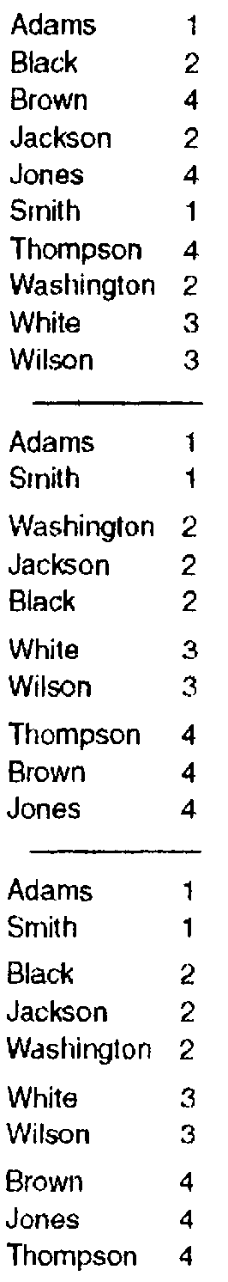
Приклад. Стійкий та нестійкий методи сортування

Slide 11
Класифікація методів сортування
за способом доступу до елементів:
непряме сортування – доступ до ключів для виконання операції порівняння та наступним впорядкуванням масиву покажчиків на елементи (ключі можна зберігати як з покажчиками, так і з самими елементами);
з прямим доступом - доступ безпосередньо до елементів в цілому з метою їх переміщення.
Якщо елементи, що переміщуються, мають великі розміри, то перший спосіб буде привабливішим.

Slide 12
Найпоширеніші методи сортування
Елементарні методи сортування
Швидке сортування
Сортування злиттям
Пірамідальне сортування
Методи сортування спеціального призначення

Slide 13
5.1. Елементарні методи сортування
Література для самостійного читання:
с.249-298 [3], с. 228-235 [1]
Сортування вибором с.257[3], с.232[1]
Сортування вставками с.258[3], с.231[1]
Бульбашкове сортування с.261[3], с.228[1]
Сортування методом Шелла с.269[3], с.262[1]
Сортування по індексам та покажчикам с.283[3]
Метод розподіляючого підрахунку с.295[3]

Slide 14
Сортування вибором
Метод працює наступним чином. Спочатку відшукується найменший елемент набору, потім він міняється місцями з елементом, який стоїть першим в наборі. Далі знаходиться другий найменший елемент, і міняється місцями з елементом, що стоїть у другій позиції в наборі. Цей процес продовжується доти, доки весь набір не буде відсортованим.

Slide 15
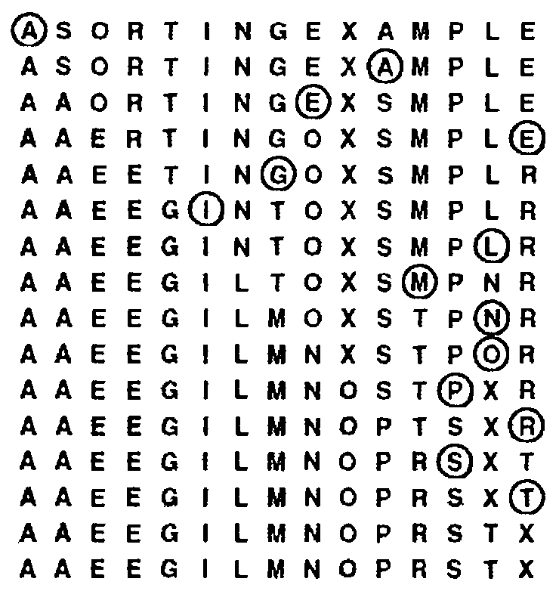
Приклад. Сортування вибором.

Slide 16
Недоліки:
час виконання сортування дуже мало залежить від того, наскільки впорядкований вхідний набір;
процес знаходження мінімального елементу за один прохід набору не дає інформації про те, де може знаходитися мінімальний елемент на наступному проході цього набору.
Переваги:
не зважаючи на всю простоту та очевидний примітивізм підходу, сортуванню вибором надається перевага у випадках, коли записи наборів великі, а ключі, по яким іде сортування, – малі. В цього типу задачах витрати ресурсів на переміщення елементів значно більші вартості операцій порівняння.

Slide 17
Сортування вставками
Метод складається в тому, що окремо аналізується кожен конкретний елемент, який потім поміщається в правильне місце серед інших вже відсортованих елементів, які при цьому зміщуються вправо. Як і у випадку сортування вибором, елементи, що знаходяться зліва від поточного індексу, відсортовані в потрібному порядку, але ще не займають свої остаточні позиції, бо можуть бути зсунені для звільнення місця під менші елементи, які будуть знайдені пізніше. Масив буде повністю відсортовано, коли індекс досягне правої границі набору.

Slide 18
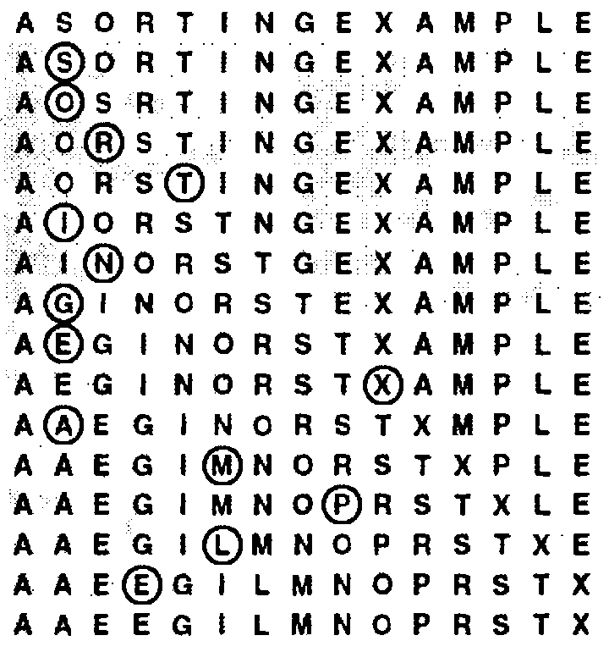
Приклад. Сортування вставками.

Slide 19
Переваги та недоліки:
На відміну від сортування вибором час виконання сортування вставками залежить в основному від порядку ключів при вводі. Наприклад, якщо набір великий, або ключі записів уже майже впорядковані, то сортування вставками виконується швидко, а сортування вибором – повільно.
Приклади трьох реалізацій алгоритму різної ефективності наведено на с. 258-261 [3].

Slide 20
Бульбашкове сортування
Метод працює наступним чином. Виконується прохід по набору з обміном місцями сусідніх елементів, що порушують заданий порядок. Прохід повторюється доти, доки набір не буде остаточно відсортовано.

Slide 21
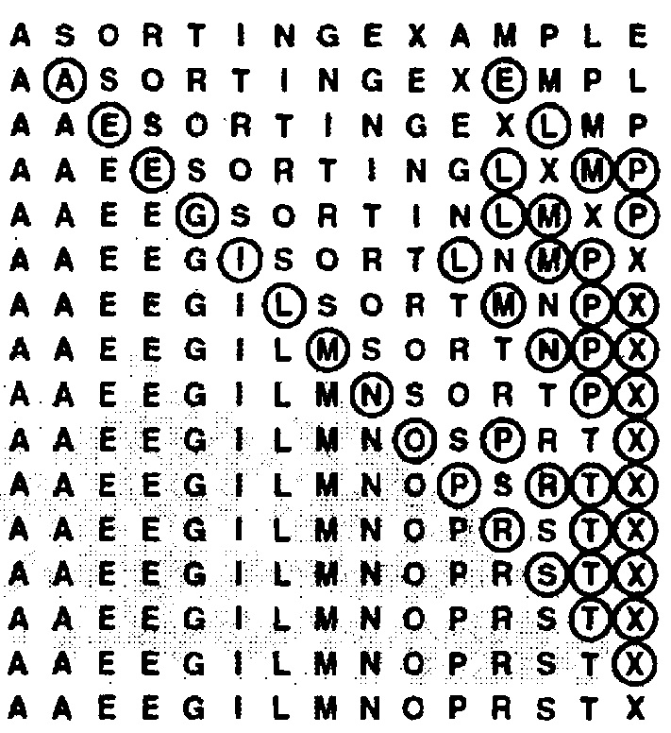
Приклад. Бульбашкове сортування.

Slide 22
Переваги та недоліки:
Основна перевага бульбашкового сортування в тому, що його легко реалізувати в вигляді програми. Швидкодія методу трохи менша ніж у методів вибору та вставок.

Slide 23
Характеристики ресурсоємності елементарних методів сортування
Алгоритми сортування вибором, вставки і бульбашковий за часом виконання знаходяться в квадратичній залежності від кількості елементів, як в найбільш складних, так і в звичайних випадках - час їх виконання відрізняється тільки постійним коефіцієнтом пропорційності цієї залежності. При цьому вони не потребують додаткової пам’яті.

Slide 24
В загальному випадку час виконання алгоритму сортування пропорційний кількості операцій порівняння, що виконуються алгоритмом, кількості переміщень, або змін місцями елементів, а, можливо, і обом одразу.
Лема 1. Сортування вибором виконує в середньому приблизно O(N log N) операцій порівняння і N операцій обміну елементів. В найгіршому випадку він характеризується значенням N²/2 операцій порівняння і N операцій обміну елементів.
Лема 2. Сортування вставками виконує в середньому приблизно N²/4 операцій порівняння і N²/4 операцій зсуву. В найгіршому випадку кількість операцій подвоюється (N²/2+ N²/2).
Лема 3. Бульбашкове сортування виконує в середньому приблизно N²/2 операцій порівняння і N²/2 операцій обміну (кількість операцій в середньому і найгіршому випадках співпадають).

Slide 25
У випадку вводу частково впорядкованих даних час виконання різних видів сортування може відрізнятися значно більше, ніж по значенням вказаних постійних коефіцієнтів пропорційності. Для його оцінки зручно користуватися поняттям “інверсія” для опису міри впорядкованості даних.
Інверсією називають пару ключів, які порушують порядок в наборі.
Для підрахунку кількості інверсій в наборі для кожного елементу потрібно додати кількість елементів зліва, які більше елемента, що розглядається (це значення називають числом інверсій, що відповідає вибраному елементу. ) Це число є та відстань, яку повинні пройти елементи під час сортування вставками.
В частково відсортованому наборі менша інверсія, ніж у довільно впорядкованому.

Slide 26
Лема 4. Метод вставок та бульбашкове сортування виконують лінійно залежне від N число операцій порівняння та обміну при сортуванні наборів з не більш ніж постійним числом інверсій, що припадають на кожен елемент.
Лема 5. Час виконання сортування вставками лінійно залежить від загального числа інверсій в наборі і не залежить від того, яким чином ці інверсії розташовані в наборі.
Лема 6. Час виконання сортування вибором лінійно залежить від розмірів наборів з великими елементами та малими ключами.
Доведення наведено на с. 263-269 [3].

Slide 27
Сортування методом Шелла
Сортування методом Шелла являє собою вдосконалення методу вставок, швидкодія якого вища за рахунок забезпечення можливості обміну місцями елементів, які знаходяться далеко один від одного.
Ідея складається у впорядкуванні набору таким чином, щоб надати йому наступну властивість: сукупність h-их елементів вхідного набору (починаючи з довільного) утворює відсортований набір. В цьому випадку кажуть, що набір h-впорядкований. Іншими словами, h-упорядкований набір, являє собою h незалежно відсортованих взаємно проникаючих один в одного наборів.

Slide 28
В процесі h-сортування при досить великих значеннях h можна міняти місцями елементи набору, що розташовані досить далеко один від одного, і тим самим прискорити наступне h-сортування при менших значеннях h. Використання такого роду процедури для будь-якої послідовності значень h, яка закінчується одиницею, завершується отриманням впорядкованого набору.
Один із способів реалізації сортування методом Шелла складається в тому, що для кожного h незалежно використовується сортування вставками на кожному із h піднаборів.

Slide 29
Не дивлячись на очевидну простоту цього процесу, можливий іще простіший підхід саме тому, що піднабори незалежні. В процесі h-сортування набору ми просто вставляємо елемент в середину передуючих йому елементів у відповідному йому h-наборі, переміщуючи більші за значенням елементи вправо. Ця задача розв’язується шляхом використання програми сортування вставками, при якій кожен крок переміщення по набору в бік збільшення або зменшення, дорівнює h, але не дорівнює 1. З врахуванням даної обставини програмна реалізація сортування методом Шелла зводиться до того, що для кожного значення кроку виконується прохід по набору, характерний для сортування вставками.

Slide 30
Приклад. Початок сортування методом Шелла, h=4.
A S O R T I N G E X A M P L E
A S O R E I N G T X A M P L E
A S O R E I N G P X A M T L E
A S O R E I N G P X A M T L E
A S O R E I N G P X A M T L E
A I O R E S N G P X A M T L E
A I O R E L N G P S A M T X E
A I O R E L N G P S A M T X E
A I O R E L N G P S A M T X E

Slide 31
A I O R E L N G P S A M T X E
A I N R E L O G P S A M T X E
A I A R E L N G P S O M T X E
A I A R E L E G P S N M T X O
A I A R E L E G P S N M T X O
A I A R E L E G P S N M T X O
A I A R E L E G P S N M T X O
A I A G E L E R P S N M T X O
A I A G E L E M P S N R T X O
A I A G E L E M P S N R T X O

Slide 32
Продовження сортування методом Шелла, h=2
A I A G E L E M P S N R T X O
A I A G E L E M P S N R T X O
A I A G E L E M P S N R T X O
A I A G E L E M P S N R T X O
A I A G E L E M N S P R T X O
A I A G E L E M N S O R P X T
A I A G E L E M N S O R P X T
A I A G E L E M N S O R P X T

Slide 33
A I A G E L E M N S O R P X T
A I A G E L E M N S O R P X T
A I A G E L E M N S O R P X T
A I A G E L E M N S O R P X T
A I A G E L E M N R O S P X T
A I A G E L E M N R O S P X T
A I A G E L E M N R O S P X T

Slide 34
Продовження сортування методом Шелла, h=1
A I A G E L E M N S O R P X T
A A I G E L E M N S O R P X T
A A E I G L E M N S O R P X T
A A E E I G L M N S O R P X T
A A E E G I L M N S O R P X T
A A E E G I L M N S O R P X T
A A E E G I L M N S O R P X T
A A E E G I L M N S O R P X T
A A E E G I L M N S O R P X T
A A E E G I L M N O S R P X T
A A E E G I L M N O P S R X T
A A E E G I L M N O P R S X T
A A E E G I L M N O P R S X T
A A E E G I L M N O P R S T X
A A E E G I L M N O P R S T X

Slide 35
Виникає питання, яку саме послідовність кроків слід використати?
В загальному випадку на це питання важко знайти правильну відповідь. В літературі опубліковано результати досліджень різних послідовностей кроків, але найкращу, універсальну послідовність відшукати не вдалося.
В загальному випадку, на практиці використовують спадаючі послідовності кроків, близькі до геометричної прогресії, в результаті чого кількість кроків знаходиться в логарифмічній залежності від розміру набору. Практичний результат від виявлених хороших послідовностей кроків обмежений підвищенням швидкодії алгоритму на 20-25% максимум.

Slide 36
Перелік послідовностей, що вважаються вдалими:
1 4 13 40 121 364 1093 3280 9841 …. – починаючи з 1 отримати значення наступного кроку можна помноживши попереднє значення на 3 та додавши 1 (рекомендовано Кнутом в 1969 році). Кількість операцій обмежена зверху значенням N^{3/2}.
1 8 23 77 281 1073 4193 16577 …. - тобто це послідовність 4^{i+1}+3∙2^{i}+1 для i>0. Кількість операцій обмежена зверху значенням N^{4/3}.
1 2 4 8 16 32 64 … - тобто 2^{i} запропонована Шеллом, досить низкоефективна, оскільки елементи на непарних позиціях не порівнюються з елементами на парних позиціях до останнього проходу.

Slide 37
1 2 3 4 6 9 8 12 18 27 16 24 36 54 81 … послідовність запропонована Праттом. Числа розраховуються за допомогою трикутника спеціального вигляду (кожне число, що входить в трикутник, в два рази більше числа, що стоїть зверху справа і в три рази більше числа що стоїть зверху зліва). Кількість операцій обмежена зверху значенням O(N (log N)²).
Найбільше значення кроку дорівнює h₁=N/3, тобто є функцією від N і далі зменшується за тим же правилом h_{i+1}= h_{i} /3.
Точний аналіз ефективності сортування методом Шелла ще нікому не вдалося виконати.
Сортування методом Шелла вибирається для багатьох програм, оскільки воно забезпечує прийнятний час сортування навіть для досить великих наборів і реалізується у вигляді компактної програми, яку легко змусити працювати.

Slide 38
Сортування по індексам та покажчикам (непряме сортування)
Даний тип сортування доцільно використовувати у випадках, коли ключі, що порівнюються, мають або занадто великий, або дуже різний розмір, наприклад, являються строковими даними. У випадку таких ключів побудова, видалення та порівняння можуть вимагати значних витрат ресурсів. Щоб уникнути цієї проблеми, можна піти двома шляхами.

Slide 39
Варіант 1.
Не переміщуючи дані, переміщувати покажчики на них (тобто порівнюються власне дані, але переміщення для них не виконується).
При реалізації цього варіанту для збереження кожного ключа у наборі необхідно використовувати запис з двома полями: поле даних і поле покажчика. Якщо для реалізації АТД використано зв'язний список, то цей варіант сортування підійде якнайкраще. Під цей спосіб організації даних легко модифікувати будь який із алгоритмів сортування, але потрібно пам'ятати, що всі сортування повинні міняти тільки зв’язки у вузлах (покажчики) і не повинні міняти ключі або будь-яку іншу інформацію.

Slide 40
Варіант 2.
Cортування за допомогою додаткового, так званого “індексного” масиву - дані порівнюються, але не переміщуються; у порівнянні з попереднім варіантом можна побудувати декілька різних індексних масивів, тобто не переставляючи дані у вхідному наборі мати декілька варіантів його впорядкування.
Для реалізації цього варіанту створюється індексний масив, який на початку заповнюється поточними позиціями даних у вхідному наборі (0 .. N-1) і в процесі виконання сортування ці позиції змінюються. Метою сортування є перевпорядкування масиву індексів таким чином, що перший елемент в ньому дає індекс елементу набору даних з найменшим значенням ключа, другий – з другим за величиною значенням ключа, останній – з максимальним значенням ключа. Після цього ефект сортування досягається за рахунок доступу до ключів через індекси.

Slide 41
Основна причина використання індексів або покажчиків, складається в тому, що ми не хочемо чіпати дані, які сортуються. Можна «сортувати» набір даних навіть у тому випадку, коли він доступний тільки для читання. Крім того, використовуючи кілька індексних масивів або масивів покажчиків, можна сортувати один і той же набір по багатьом ключам.
Інша причина складається в тому, що таким способом можна уникнути витрат на переміщення даних в цілому. Досягається значна економія, якщо записи великі, а ключі маленькі, оскільки для виконання операції порівняння потрібен доступ лише для невеличкої частини запису, а більша частина запису в процесі виконання сортування не зачіпається.

Slide 42
Метод розподіляючого підрахунку
Підвищення ефективності деяких алгоритмів сортування можна досягти за рахунок використання специфічних властивостей ключів. Наприклад, маємо набір даних із N елементів, ключі яких приймають значення від 0 до М-1 (М невелике порівняно з N). Один із способів сортування полягає в тому, що при першому проході підраховується кількість входжень кожного ключа у набір, а при другому проході в результуючий набір переписуються дані із вихідного набору в позиції, визначені лічильниками значень.

Slide 43
Приклад. Сортування методом розподіляючого підрахунку.
Дано набір даних з 14 елементів, ключі яких приймають всього три значення.
Алгоритм підрахунку позиції:
Розраховуються початкові значення для трьох лічильників. Лічильник М1 довірнює 0, лічильник М2 дорівнює кількості елементів першої категорії, лічильник М3 дорівнює кількості елементів першої та другої категорій.
Із вихідного набору беремо по черзі елемент. Визначаємо значення ключа і записуємо цей елемент у вихідний набір в позицію, що визначається відповідним лічильником для даного типу ключа.
Використаний лічильник збільшуємо на одиницю.

Slide 44
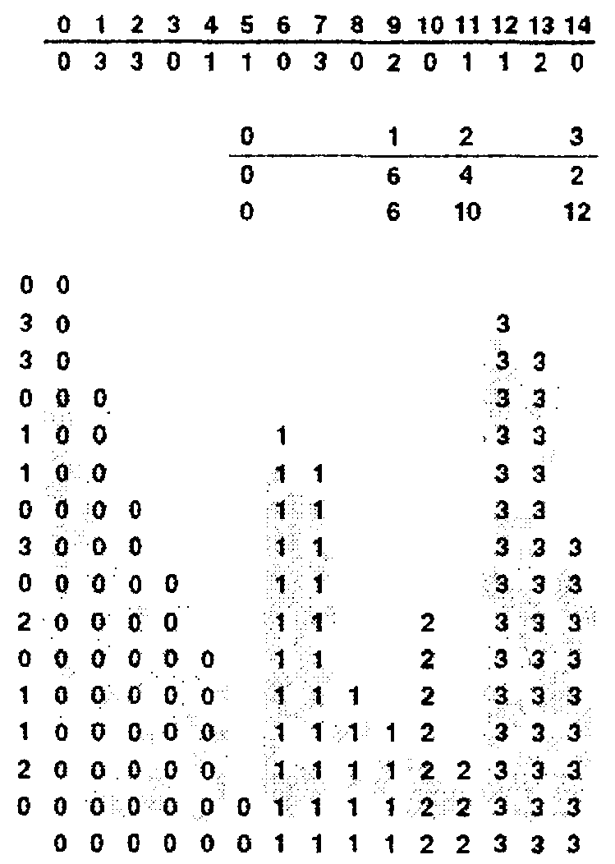

Slide 45
Лема 7. Метод розподіляючого підрахунку являє собою сортування з лінійно залежним від обсягу даних часом виконання за умови, що діапазон зміни значень ключів пропорційний розміру набору.
Доведення наведено на с. 297 [3].
Алгоритм потребує додаткової пам’яті для розміщення іще однієї копії масиву, що сортується.
Можна змінити алгоритм так, щоб сортування здійснювалось на місці (тобто без необхідності побудови допоміжного файлу), але подібна економія простору пам'яті досягається ціною порушення стійкості алгоритму, із-за чого область застосування алгоритму істотно звужується.

Slide 46
5.2. Швидке сортування
Література для самостійного читання:
с.299-329 [3], с. 235-243 [1], с.223-229[2]
Базовий алгоритм с.300[3]
Характеристики ресурсоємності швидкого сортування с.305[3]
Метод розподілу з обрахуванням медіани з трьох елементів с.316[3]

Slide 47
Основна причина повільної роботи алгоритму сортування вставками складається в тому, що всі порівняння та обміни між ключами в послідовності робляться для пар сусідніх елементів. При такому способі потрібно досить багато часу, щоб поставити ключ в потрібну позицію в послідовності, що сортується. Природно спробувати прискорити цей процес, порівнюючи пари елементів, що знаходяться далеко один від одного в послідовності. Алгоритм швидкого сортування, запропонований Хоаром, використовує саме цю ідею.
Алгоритм швидкого сортування належить до категорії обмінних сортувань (потребує лише незначного допоміжного стеку), і для нього характерні винятково короткі внутрішні цикли.

Slide 48
Переваги:
алгоритм простий для розуміння, його не важко реалізувати;
алгоритм добре працює на різних типах вхідних даних;
алгоритм в переважній більшості випадків потребує менших витрат ресурсів порівняно з іншими методами сортування;
алгоритм був ретельно проаналізований і йому дано точну оцінку ефективності; цей аналіз підтверджено багатосторонніми емпіричними експериментами;
для даного алгоритму запропоновано дуже багато різних удосконалень, ефект яких проявляється на специфічних наборах (погіршуючи результати сортування в середньому);

Slide 49
збалансована версія швидкого сортування, ймовірно виконуватиметься швидше за будь-який інший метод сортування на більшості комп'ютерів, до того ж швидке сортування широко використовується як бібліотечна програма сортування;
у випадку особливо великих файлів швидке сортування виконується приблизно в п'ять-десять разів швидше сортування методом Шелла, при цьому на деяких видах файлів, що досить часто зустрічаються на практиці, може бути досягнута ще більша ефективність даного виду сортування.

Slide 50
Недоліки:
алгоритм нестійкий;
алгоритм невдалий у тому сенсі, що навіть проста помилка у реалізації може пройти непоміченою і викликати помилки в роботі алгоритму на деяких типах наборів;
час виконання швидкого сортування залежить від організації вхідних даних і коливається між лінійною і квадратичною залежністю від кількості сортованих елементів.

Slide 51
Базовий алгоритм
Швидкий метод сортування функціонує за принципом "розділяй і володарюй". Він ділить сортований масив на дві частини, потім сортує ці частини незалежно одну від одної. Точне положення точки ділення залежить від початкового порядку елементів у вхідному файлі. Суть методу полягає в процесі розбиття файлу, який перевпорядковує файл таким чином, що виконуються наступні умови:
елемент а[i] для деякого i займає свою остаточну позицію в масиві.
жоден з елементів а[1],..., а[i-1]а не перевищує а[i].
жоден з елементів а[i+l],..., а[r] не менше а[i].
Оскільки процес розбиття завжди поміщає щонайменше один з елементів в остаточну позицію, по індукції неважко отримати формальне доведення того, що цей рекурсивний метод забезпечує правильне сортування.

Slide 52
Розбиття здійснюється з використанням наступної стратегії.
Перш за все як розділяючий елемент довільно вибирається елемент а[r] - він відразу займе свою остаточну позицію.
Далі починається перегляд з лівого кінця масиву, який продовжується до тих пір, поки не буде знайдений елемент а[i], що перевершує по значенню розділяючий елемент. Потім виконується перегляд, починаючи з правого кінця масиву, який продовжується до тих пір, поки не відшукується елемент а[j], який по значенню менше розділяючого елементу.

Slide 53
Обидва елементи, на яких перегляд був перерваний, очевидно, знаходяться не на своїх місцях в розділеному масиві, і тому вони міняються місцями.
Далі продовжуємо перегляд, поки покажчики перегляду не перетнуться.
≤v
≥v
v
1
i
j
r
Тут r - покажчик на розділяючий елемент v, i - лівий покажчик, а j - правий покажчик перегляду.
Коли покажчики перегляду перетнуться, все, що необхідно зробити в цьому випадку - це обміняти елемент а[r] з а[i].

Slide 54
Приклад. Швидке сортування, один прохід.
A S O R T I N G E X A M P L E
A S
A M P L
A A S M P L E i<j
O
E X
A A E O X S M P L E i<j
R
E R T I N G i>j
A A E E T I N G O X S M P L R

Slide 55
Приклад. Швидке сортування.
A S O R T I N G E X A M P L E
A A E E T I N G O X S M P L R
A A E
A A
A
L I N G O P M R X T S
L I G M O P N
G I L
I L
I
N P O
O P
P
S T X
T X
T
A A E E G I L M N O P R S T X

Slide 56
Швидке сортування є рекурсивний процес розбиття файлу на частини: ми розбиваємо його, поміщаючи деякий елемент (що розділяє) у свою остаточну позицію і виконуємо перегрупування масиву таким чином, що елементи менші за значенням, залишаються зліва від розділяючого елементу, а елементи, більші за значенням, - справа. Далі рекурсивно сортуємо ліву і праву частини масиву. Кожен рядок цієї діаграми представляє результат розбиття підфайлу, що відображається, з допомогою підкресленого елементу. Кінцевим результатом такого виду сортування є повністю відсортований файл.

Slide 57
Проблеми, на які слід звернути увагу при використанні швидкого сортування
1. Процес розділення нестійкий і прості способи зробити стійким швидке сортування, орієнтоване на масиви, поки не відомі.
2. Реалізацію розділяючої процедури слід виконувати з особливою обережністю. Зокрема, найбільш простій спосіб гарантувати завершення рекурсивної програми полягає в тому, що
вона не викликає себе для файлів з розмірами 1 і менше;
викликає себе тільки для файлів, розмір яких строго менше розмірів вхідного файлу;
не використовувати в якості розділяючого елемента найбільший або найменший елемент файлу (виникне нескінченний цикл сортування).
3. Коли у файлі зустрічаються дублікати ключів, фіксація моменту перетину покажчиків теж пов'язана з певними труднощами.

Slide 58
Характеристики ресурсоємності швидкого сортування
Лема 8. Швидке сортування в найгіршому випадку виконує N²/2 операцій порівняння; при цьому обсяг памяті, необхідний для рекурсії в алгоритмі, пропорційний N.
Найбільш сприятливий для швидкого сортування варіант даних – коли на кожній стадії розбиття набору він ділиться на дві рівні частини. В цьому випадку кількість порівнянь дорівнює N logN.
Лема 9. Швидке сортування в середньому виконує 2 N logN операцій порівняння.
Доведення наведено на с. 305 [3].
Не зважаючи на всі цінні властивості швидкого сортування базовий алгоритм має недолік: він дуже не ефективний на наборах, які вже майже відсортовані.

Slide 59
Основні напрямки покращення швидкого сортування
1. Організація роботи стеку. Стратегія розміщення в стек більшого із двох піднаборів приводить до того, що кожен наступний запис у стеку буде в два або більше разів менше за попередній. При цьому під стек відводиться обсяг пам’яті, що дорівнює приблизно logN записів. Це граничний варіант, в середньому обсяг пам’яті значно менший. Крім того, при такій організації алгоритм можна реалізувати нерекурсивно.
2. Відсікання піднаборів невеликих розмірів. Швидке сортування суттєво гірше працює для наборів розміром менше 9 – 10 елементів. Є сенс не сортувати такі піднабори одразу, а сортувати після виконання завершення швидкого сортування весь набір методом вставки.

Slide 60
3. Метод вибору точки розбиття набору за допомогою обрахування медіани з трьох елементів. Швидке сортування дуже чутливе до того, наскільки рівномірно розбивається набір на частини. Для того, щоб підвищити вірогідність вибору значення, що відповідає середині набору, воно береться як медіана трьох випадково взятих елементів цього набору.
4. Для наборів з великою кількістю дубльованих ключів найкраща модифікація алгоритму полягає в діленні набору на три частини, одна - для ключів, менших за розділяючий елемент, інша - для ключів, рівних йому, і третя - для ключів, більших за розділяючий елемент.
≤v
=v
≥v
v
1
j
i
r

Slide 61
Емпіричне дослідження швидкого сортування
N | сортування методом Шелла | швидке сортування, стандартне | швидке сортування з обчисленням медіани з трьох елементів
12500 | 6 | 2 | 3
25000 | 10 | 5 | 5
50000 | 26 | 11 | 12
100000 | 58 | 24 | 25
200000 | 126 | 53 | 52
400000 | 278 | 116 | 114
800000 | 616 | 255 | 252

Slide 62
5.3. Злиття та сортування злиттям
Література для самостійного читання:
с.330-354 [3], с. 116-128 [1]
Двошляхове злиття с.332[3]
Абстрактне обмінне злиття с.334[3]
Низхідне сортування злиттям с.336[3]
Вдосконалення базового алгоритму с.340[3]
Висхідне сортування злиттям с.342[3]
Ресурсоємність сортування злиттям с.346[3]

Slide 63
Розглянемо сімейство алгоритмів сортування, в основі яких лежить допоміжний процес, відомий як злиття тобто, об'єднання двох відсортованих файлів в один файл більшого розміру.
Недоліки:
прямолінійні реалізації цього алгоритму сортування вимагають додаткового простору пам'яті, пропорційного N; цю перешкоду можна обійти, проте зробити це доволі складно, причому будуть потрібні додаткові витрати, які в загальному випадку не виправдовуються на практиці.
Переваги:
це стійке сортування;
час виконання сортування злиттям залежить головним чином від числа ключів вхідного файлу і воно практично не чутливе до їх порядку;

Slide 64
отримати програмну реалізацію сортування злиттям не важче, ніж реалізацію пірамідального сортування, при цьому довжина внутрішнього циклу приймає середнє значення між аналогічними показниками швидкого сортування і пірамідального сортування;
сортування злиттям зазвичай реалізується таким чином, що воно здійснює, в основному, послідовний доступ до даних (один елемент за іншим); тому сортування злиттям - саме той метод, який можна застосувати до зв'язних списків, для яких зі всіх методів доступу застосовний тільки метод послідовного доступу.

Slide 65
Двошляхове злиття
Злиття, як операція, має свою власну область застосування. Наприклад у звичайному середовищі обробки даних може виникнути необхідність підтримувати крупний (впорядкований) файл даних, в який безперервно поступають нові елементи. Один з підходів полягає в тому, що нові елементи групуються у пакети, які потім додаються в головний (набагато більший) файл, після чого виконується чергове сортування всього файлу. Така ситуація наче спеціально створена для злиття: ефективніша стратегія передбачає сортування пакету нових елементів з подальшим злиттям отриманого файлу невеликих розмірів з великим головним файлом.

Slide 66
Два впорядковані вхідні файли можна об'єднати в один впорядкований вихідний файл просто відстежуючи найменший елемент в кожному файлі і входячи в цикл, в якому менший з двох елементів, найменших в своїх файлах, переноситься у вихідний файл; процес продовжується до тих пір, поки обидва вхідних файли не будуть вичерпані.
Ця процедура представляє собою двошляхове злиття (two-way merging).
Реалізоване в такий спосіб злиття не стійке: воно не завжди зберігає відносний порядок елементів з однаковими ключами.

Slide 67
Абстрактне обмінне злиття
Призначене для злиття двох файлів без використання службових міток (вони визначають, з яким файлом працюємо на поточний момент).
Щоб злити два файли, що зростають, вони копіюються в допоміжний масив, при цьому другий файл в зворотному порядку безпосередньо слідує за першим (послідовність ключів спочатку збільшується, а потім зменшується). Далі переміщаємо у результуючий файл лівий або правий елемент масиву, в залежності від того, який з них менше.
Реалізоване в такий спосіб злиття стійке: воно зберігає відносний порядок елементів з однаковими ключами.

Slide 68
Приклад. Злиття файлів ARST і GIN.
початкові файли: A R S T G I N
допоміжний масив результуючий файл
A R S T N I G
R S T N I G A
R S T N I A G
R S T N A G I
R S T A G I N
S T A G I N R
T A G I N R S
A G I N R S T

Slide 69
Низхідне сортування злиттям
Маючи в своєму розпорядженні процедуру злиття неважко скористатися нею як основою для рекурсивної процедури сортування. Щоб відсортувати заданий файл, ділимо його на дві частини, виконуємо рекурсивне сортування обох частин, після чого проводимо їх злиття.
Notes:
Низхідне сортування злиттям аналогічне принципу управління зверху вниз, в рамках якого керівник організовує роботи таким чином, що отримавши велике завдання, він розбиває його на підзадачі, які повинні незалежно вирішувати його підлеглі. Якщо кожен керівник вирішуватиме своє завдання, розбиваючи її на дві рівні частини з подальшим об'єднанням рішень, отриманих його підлеглими і подальшою передачею результату своєму начальству, то приблизно так організована сортування злиттям. Робота недалеко просунеться поки хтось, хто не має в своєму підпорядкуванні виконавців, не отримає і не виконає своє завдання (у даному випадку це злиття двох файлів розміром 1); проте керівництво виконує значну частину роботи, сполучаючи результати роботи підлеглих в єдине ціле.

Slide 70
Приклад. Низхідне сортування злиттям.
A S O R T I N G E X A M P L E
A S
O R
A O R S
I T
G N
G I N T
A G I N O R S T
E X
A M
A E M X
L P
E L P
A E E L M P X
A A E E G I L M N O P R S T X

Slide 71
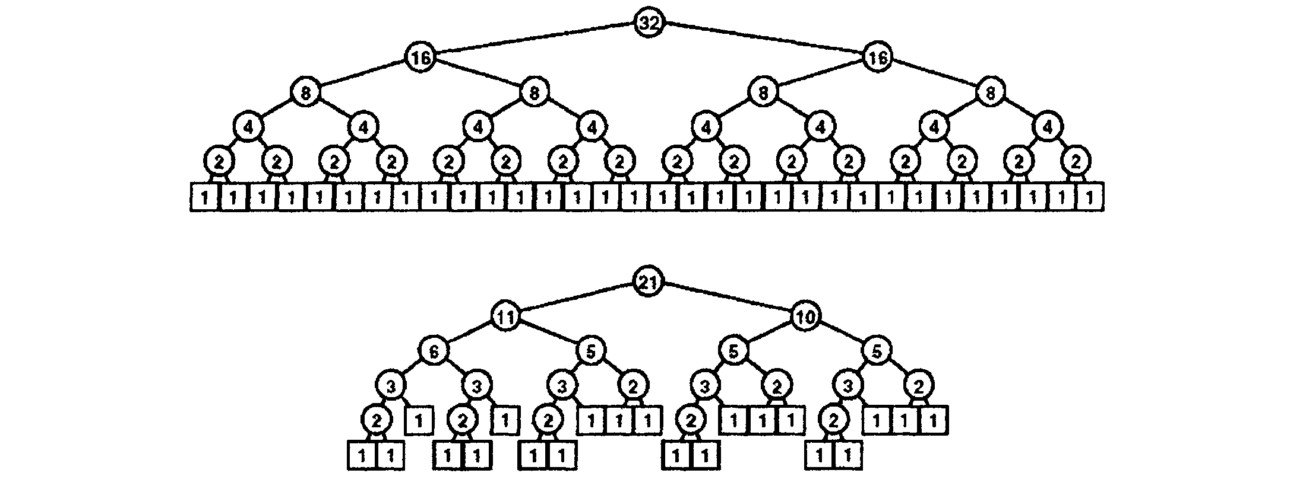
Приклад. Дерева, побудовані за принципом “розділяй та володарюй” ілюструють розміри підзадач, що виникають при низхідному сортуванні злиттям.
На відміну від дерев, відповідних, наприклад, швидкому сортуванню, ці схеми визначаються тільки розмірами початкового файлу, а не значеннями ключів, присутніх у файлі.

Slide 72
Характеристики ресурсоємності низхідного сортування злиттям
Лема 10. Сортування злиттям вимагає виконання приблизно N logN операцій порівняння для сортування будь-якого файлу з N елементів.
Лема 11. Сортування злиттям використовує додатковий простір, пропорційний N.
Лема 12. Сортування злиттям стійке, якщо стійкий використаний для нього метод злиття.
Лема 13. Потреба ресурсів з боку сортування злиттям не чутлива до початкового порядку ключів вхідного файлу.
Доведення наведено на с. 338-339 [3].

Slide 73
Основні напрямки покращення сортування злиттям
1. Відсікання піднаборів невеликих розмірів. Можна удосконалити рекурсивний алгоритм, застосовуючи для обробки файлів невеликих розмірів інші методи, відмінні від основного. Рекурсія гарантує, що ці методи використовуватимуться для випадків невеликих файлів. Перемикання на сортування вставками підфайлів невеликих розмірів приводить до зменшення часу виконання типової реалізації операції сортування злиттям від 10 до 15 відсотків.

Slide 74
2. Зведення до нуля часу копіювання даних в допоміжний масив. Слід так організувати рекурсивні виклики, щоб процес обчислення сам міняв в потрібний момент ролі вхідного і допоміжного масивів на кожному рівні. Один із способів реалізації такого підходу полягає в створенні двох варіантів програм - одного для прийому вхідних даних у файл а і пересилки вихідних даних у файл b, а іншого для прийому вхідних даних у файл b і пересилки вихідних даних у файл а, після чого обидві версії почергово викликають одна іншу.

Slide 75
Висхідне сортування злиттям
У кожної рекурсивної програми є нерекурсивний аналог, який хоч і виконує еквівалентні обчислення, проте, він робить це по-іншому.
Будь-яке проходження дерева, під час якого обхід піддерева, що належить конкретному вузлу, повинен бути завершений перед відвідинами самого вузла, дає правильний алгоритм. Єдине обмеження полягає в тому, що файли, що зливаються, повинні бути спочатку відсортовані.
Що стосується сортування злиттям, то зручно спочатку виконувати всі злиття типу 1-з-1, потім всі злиття типу 2-з-2, потім типу 4-з-4 і так далі. Така послідовність відповідає обходу дерева по рівнях, поступово піднімаючись по дереву від низу до верху.

Slide 76
Приклад. Низхідне сортування злиттям.
Порядок виконання злиття визначається рекурсивною структурою алгоритму.
A S O R T I N G E X A M P L E
A S
O R
A O R S
I T
G N
G I N T
A G I N O R S T
E X
A M
A E M X
L P
E L P
A E E L M P X
A A E E G I L M N O P R S T X
1-з-1
1-з-1
2-з-2
1-з-1
1-з-1
2-з-2
4-з-4
1-з-1
1-з-1
2-з-2
1-з-1
2-з-1
4-з-3
8-з-7

Slide 77
Приклад. Висхідне сортування злиттям.
Оскільки підфайли обробляються незалежно, злиття може виконуватися в різних послідовностях.
A S O R T I N G E X A M P L E
A S
O R
I T
G N
E X
A M
L P
A O R S
G I N T
A E M X
E L P
A G I N O R S T
A E E L M P X
A A E E G I L M N O P R S T X
1-з-1
1-з-1
1-з-1
1-з-1
1-з-1
1-з-1
1-з-1
2-з-2
2-з-2
2-з-2
2-з-1
4-з-4
4-з-3
8-з-7

Slide 78
Нерекурсивний варіант сортування злиттям (висхідне):
всі елементи файлу розглядаються як впорядковані підсписки завдовжки 1;
проглядаємо список, виконуючи злиття вигляду 1-з-1, що дає впорядковані підсписки розміром 2, потім проглядаємо отриманий список, виконуючи при цьому злиття вигляду 2-з-2, що дасть впорядкований підсписок розміром 4, і так далі до тих пір, поки весь список не стане впорядкованим. Останній підсписок не завжди може опинитися того ж розміру, що і всі інші, якщо розмір файлу не є степенем 2.

Slide 79
Характеристики ресурсоємності висхідного сортування злиттям
Леми 10-13 справедливі і для висхідного сортування злиттям; додаткові леми:
Лема 14. Всі злиття на кожному проході висхідного сортування злиттям маніпулюють файлами, розмір яких виражений ступенем 2, за виключенням хіба що розміру останнього файлу.
Лема 15. Кількість проходів при висхідному сортуванні злиттям по файлу з N елементів в точності рівно числу бітів в двійковому представленні N (при цьому ведучі нулі ігноруються).
Доведення наведено на с. 344 [3].

Slide 80
Емпіричне дослідження сортування злиттям
N |  | Згори вниз |  |  | Знизу вгору
 | швидке сортування, стандартне | низхідне сортування злиттям, стандартне | низхідне сортування злиттям з відсіканням файлів невеликих розмірів | низхідне сортування злиттям з відсіканням і без копіювання масиву | висхідне сортування злиттям, стандартне | висхідне сортування злиттям, з відсіканням файлів невеликих розмірів
12500 | 2 | 5 | 4 | 4 | 5 | 4
25000 | 5 | 12 | 8 | 8 | 11 | 9
50000 | 11 | 23 | 20 | 17 | 26 | 23
100000 | 24 | 53 | 43 | 37 | 59 | 53
200000 | 52 | 111 | 92 | 78 | 127 | 110
400000 | 109 | 237 | 198 | 168 | 267 | 232
800000 | 241 | 524 | 426 | 358 | 568 | 496

Slide 81
Реалізація сортування злиттям, орієнтованого на зв'язні списки
Сортування злиттям може бути успішно використане для сортування зв'язних списків. Така програма виконує свою роботу, перевпорядковуючи вузли списку - пам'ять не резервується ні для тимчасових вузлів, ні для списків. Для знаходження середини списку можна або передавати довжину списку як параметр в рекурсивну програму, або зберігати довжину в самому списку.
Приклади реалізації низхідного та висхідного сортування злиттям для списків наведені в с.351 [3].

Slide 82
5.4. Черги по пріоритетам та пірамідальне сортування
Література для самостійного читання:
с.355-400 [3], с. 244-247 [1], с.229-240[2]
Елементарні реалізації черги по пріоритетам с.359[3]
Пірамідальна структура даних с.363[3]
Алгоритми для дерев сортування с.365[3]
Пірамідальне сортування с.373[3]

Slide 83
В багатьох додатках потрібна обробка записів з впорядкованими певним чином ключами, але не обов'язково в строгому порядку і не обов'язково все відразу. Часто ми накопичуємо деякий набір записів, після чого обробляємо запис з максимальним значенням ключа, потім, можливо, накопичення записів продовжується, потім обробляється запис з найбільшим поточним ключем і т.д.
Відповідна структура даних в подібного роду середовищах підтримує операції вставки нового елементу і видалення найбільшого елементу. Така структура даних називається чергою по пріоритетам.
Черга по пріоритетам є структурою елементів з ключами, яка підтримує дві основні операції: вставку нового елемента і видалення елемента з найбільшим (найменшим) значенням ключа.
Notes:
Застосуваннями черг по пріоритетам є системи моделювання, в рамках яких ключі можуть відповідати моментам виникнення подій, що забезпечує можливість їх обробки в хронологічному порядку; системи планування завдань в комп'ютерних системах, де ключі можуть відповідати пріоритетам, вказуючим, який з користувачів повинен обслуговуватися першим; а також чисельні розрахунки, в яких ключами можуть бути помилки в обчисленнях, в яких пріоритети показують, що найбільш груба помилка повинна бути виправлена першою.

Slide 84
Будь-яку чергу по пріоритетам можна використовувати як основу для алгоритму сортування, встановлюючи всі записи в чергу, а потім послідовно виключаючи з неї найбільші поточні записи, щоб отримати послідовність записів в зворотному порядку.
Структура даних, що отримала назву сортуючого дерева (heap), може ефективно підтримувати основні операції в черзі по пріоритетам.
У сортуючому дереві записи зберігаються в вигляді масиву таким чином, що кожен ключ обов'язково приймає значення більше, ніж значення двох інших ключів, що займають відносно нього строго визначені положення. У свою чергу, кожен з цих ключів повинен бути більше, ніж два інших визначених ключа і т.д. Подібне впорядкування легко виявити, якщо розглядати ці ключі як такі, що входять в бінарну деревовидну структуру з ребрами, що йдуть від кожного ключа до двох інших ключів, про які відомо, що вони менше його за значенням.

Slide 85
Дерево називається пірамідально впорядкованим (heap-ordered), якщо ключ в кожному його вузлі більше або рівний ключам всіх нащадків цього вузла (якщо такі є). Еквівалентне формулювання: ключ в кожному вузлі пірамідально впорядкованого дерева менше або рівний ключу вузла, який є батьком даного вузла.
Сортуюче дерево є сукупність вузлів з ключами, що створюють повне пірамідально впорядковане бінарне дерево, представлене у вигляді масиву.
Notes:
Можна було б скористатися зв'язним уявленням пірамідально впорядкованих дерев, але повні дерева надають можливість задіювати компактне уявлення у вигляді масиву, в якому легко переходити з деякого вузла до його батька або до його предків без необхідності підтримки явних зв'язків. Батька вузла, що знаходиться в позиції i, необхідно шукати у позиції i/2, і відповідно, два нащадки вузла в позиції i знаходяться в позиціях 2i і 2i+1. При подібній організації проходження по такому дереву виконується простіше, ніж якщо б це дерево було реалізоване в зв'язному уявленні, оскільки у такому разі можуть знадобитися зв'язки дерева, що належать кожному ключу, щоб мати можливість переміщатися вгору і вниз по дереву (кожен елемент матиме один покажчик на батька і один покажчик на кожного нащадка). Повні бінарні дерева, представлені у вигляді масивів, є жорсткими структурами, але все таки володіють достатньою гнучкістю, щоб дозволити реалізувати ефективні алгоритми, що маніпулюють чергами по пріоритетам.

Slide 86
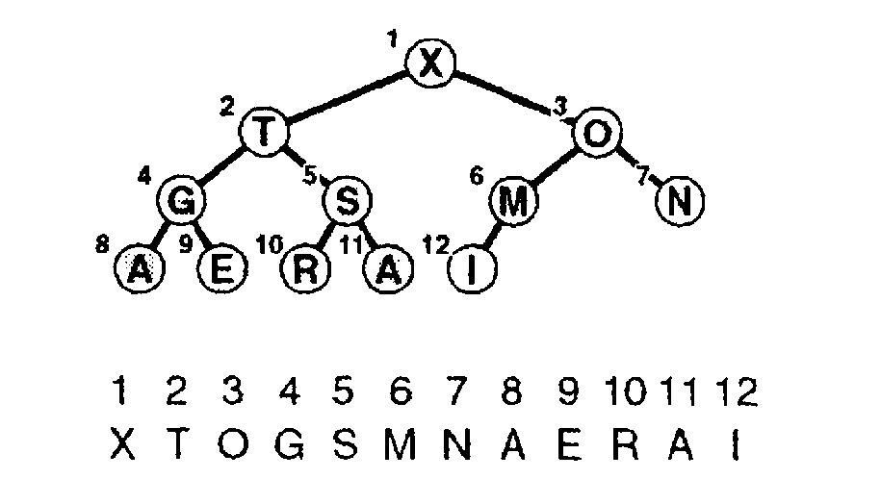
На будь-яке дерево можна накласти обмеження, обумовлені пірамідальною впорядкованістю. Проте особливо зручно користуватися повним бінарним деревом (complete binary tree). Досить просто представити повне бінарне дерево у вигляді масиву, помістивши кореневий вузол в позицію 1, його нащадків в позицію 2 і 3, вузли наступного рівня в позиції 4, 5, 6, 7 і т.д.

Slide 87
Всі алгоритми черг по пріоритетам для сортуючих дерев працюють таким чином, що спочатку вносять просту зміну, здатну порушити структуру піраміди, потім виконують прохід уздовж піраміди, вносячи при цьому в сортуюче дерево такі зміни, які гарантують, що структура дерева зберігається. Цей процес іноді називають встановленням пірамідального порядку (heapifying).
Можливі два випадки. Коли пріоритет якого-небудь вузла збільшується (або в нижній рівень сортуючого дерева додається новий вузол) ми повинні рухатися вгору по дереву, щоб відновити структуру дерева. Коли пріоритети яких-небудь вузлів зменшуються (наприклад, при заміні кореневого вузла новим вузлом), необхідно пройти вниз по дереву, щоб відновити структуру сортуючого дерева.

Slide 88
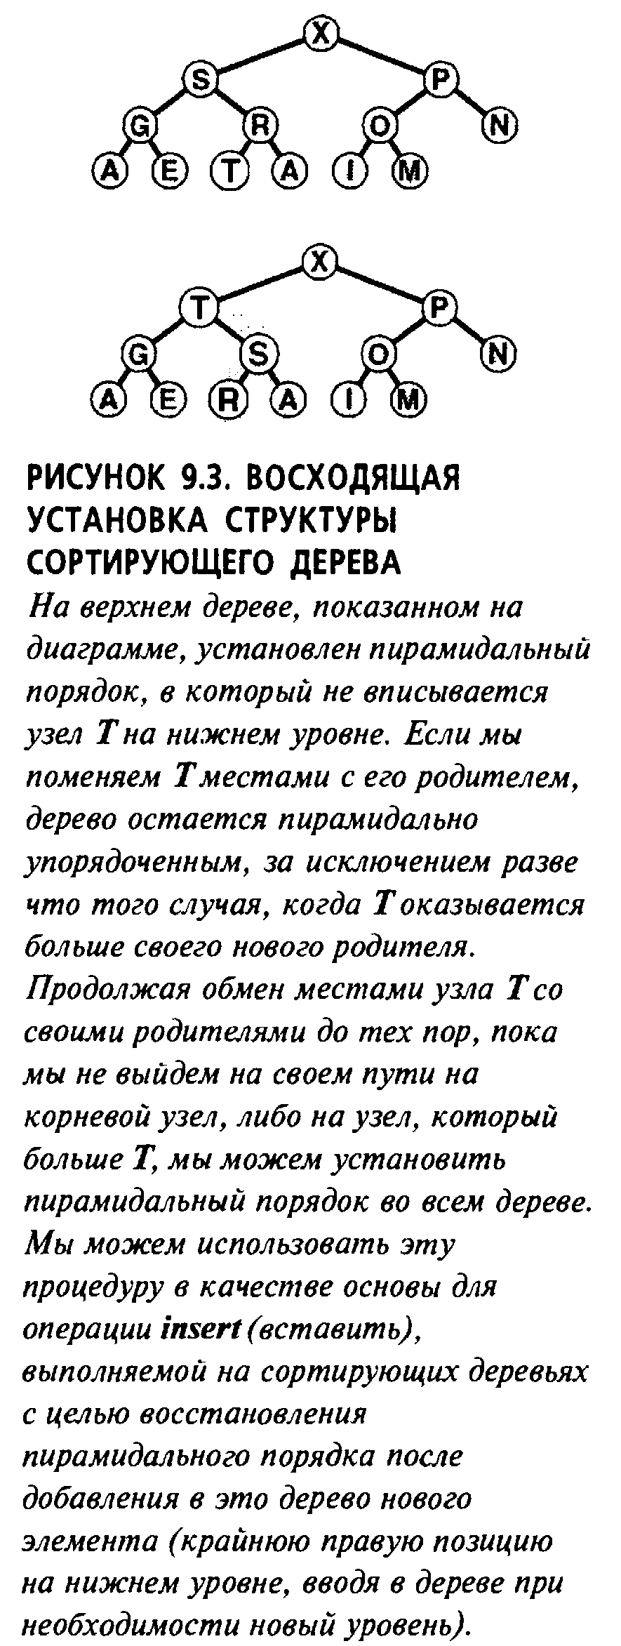
Приклад. Висхідне віновлення структури сортуючого дерева.
T

Slide 89
На верхньому дереві встановлений пірамідальний порядок, в який не вписується вузол Т на нижньому рівні. Якщо поміняємо Т місцями з його батьком дерево залишається пірамідально впорядкованим, за виключенням хіба що того випадку, коли Т виявляється більше свого нового батька. Продовжуючи обмін місцями вузла Т з своїми батьками до тих пір, поки не вийдемо на кореневий вузол, або на вузол, який більше Т, можемо відновити пірамідальний порядок у всьому дереві.
Цю процедуру можна використовувати як основу для операції insert (вставити), що виконується на сортуючих деревах з метою відновлення пірамідального порядку після додавання в це дерево нового елемента (крайню праву позицію на нижньому рівні, вводячи в дереві при необхідності новий рівень).
.

Slide 90
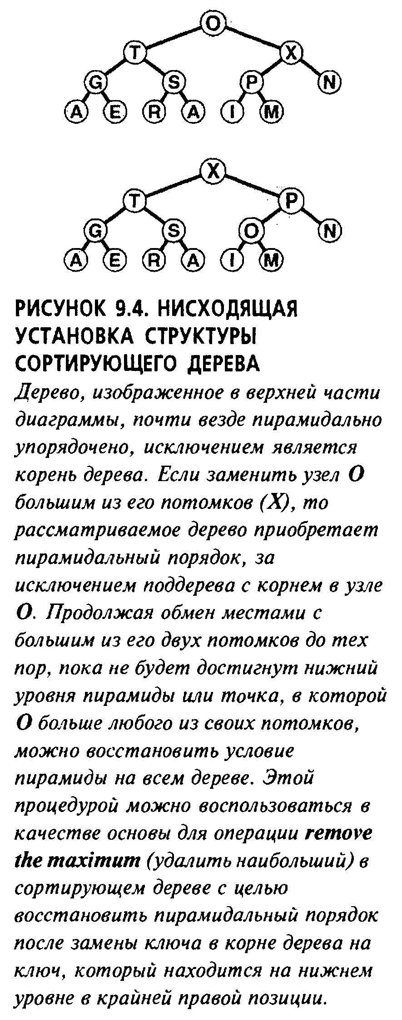
Приклад. Низхідне віновлення структури сортуючого дерева.
O

Slide 91
Дерево, зображене у верхній частині діаграми, майже скрізь пірамідально впорядковане, виключенням є корінь дерева. Якщо замінити вузол більшим з його нащадків (X), то дане дерево набуває пірамідальний порядок, за виключенням піддерева з коренем у вузлі О. Продовжуючи обмін місцями з більшим з його двох нащадків до тих пір, поки не буде досягнуто ніжній рівень піраміди або місце, в якому О більше будь-якого з своїх нащадків можна відновити умову піраміди на всьому дереві.
Цією процедурою можна скористатися в якості основи для операції “видалити найбільший” в сортуючому дереві з метою відновити пірамідальний порядок після заміни ключа в корені дерева на ключ, який знаходиться на нижньому рівні в крайній правій позиції.

Slide 92
Якщо черга по пріоритетам представлена як пірамідально впорядкований масив, використання операції “вставити ” рівносильно додаванню нового елемента в кінець масиву і переміщення цього елемента по масиву з метою відновлення структури сортуючого дерева; операція “видалити найбільший” рівносильна видаленню найбільшого елемента з вершини дерева з подальшим розміщенням елемента, що знаходиться в кінці дерева, в його вершину і переміщенням його вниз уздовж масиву з метою відновлення структури сортуючого дерева.
Лема 16. Операції “вставити” і “видалити найбільший” для АТД, реалізованих на пірамідально впорядкованих деревах, для свого виконання на черзі що складається з N елементів потребують: операція “вставити” не більш за logN порівнянь, а операція “видалити найбільший” - не більше 2 logN порівнянь.
Notes:
Обидві операції передбачають переміщення вздовж шляху між коренем і нижнім рівнем дерева, при цьому жоден шлях уздовж сортуючого дерева, що складається з N елементів, не містить більш logN елементів. Операція видалити найбільший вимагає два порівняння для кожного вузла: одне для того, щоб знайти нащадка з більшим ключем, інше - для того, щоб ухвалити рішення, чи потрібно просувати цього нащадка.

Slide 93
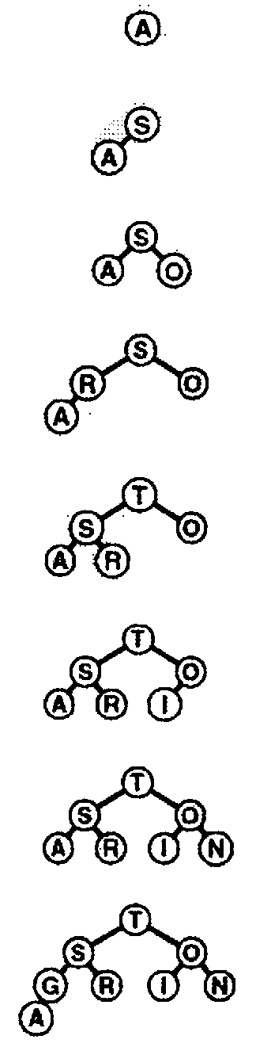
Приклад. Побудова сортуючого дерева.
1 | 2 | 3 | 4 | 5 | 6 | 7 | 8 | 9 | 10
A
A | S
S | A
S | A | O
S | A | O | R
S | R | O | A
S | R | O | A | T
T | S | O | A | R
T | S | O | A | R | I
T | S | O | A | R | I | N
T | S | O | A | R | I | N | G
T | S | O | G | R | I | N | A

Slide 94
Представлена послідовність діаграм описує операцію вставки ключів A S O R T I N G в спочатку порожнє сортуюче дерево. Нові вузли додаються в сортуюче дерево на нижньому рівні в напрямі зліва направо. Кожна вставка зачіпає тільки вузли, які знаходяться на шляху між точкою вставки і коренем, тому витрати в гіршому випадку пропорційні логарифму розміру сортуючого дерева.

Slide 95
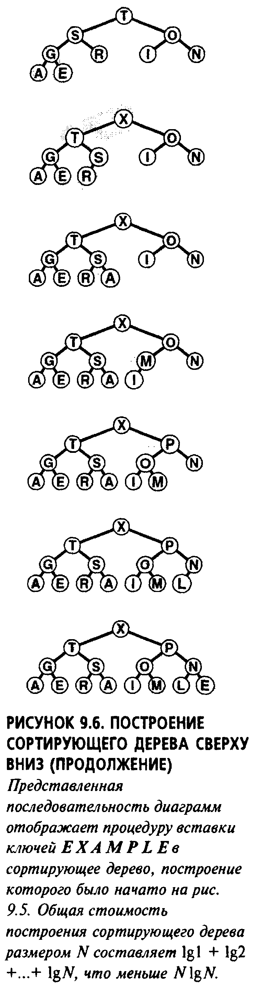
1 | 2 | 3 | 4 | 5 | 6 | 7 | 8 | 9 | 10
T | S | O | G | R | I | N | A | E
T | S | O | G | R | I | N | A | E | X
T | S | O | G | X | I | N | A | E | R
T | X | O | G | S | I | N | A | E | R
X | T | O | G | S | I | N | A | E | R

Slide 96
Базові процедури переміщення вузлів дозволяють отримати пряму реалізацію операцій “змінити пріоритет” і “видалити” . Для зміни пріоритету елементу, що знаходиться десь в середині сортуючого дерева, застосовується процедура переміщення вгору по дереву, якщо пріоритет елементу збільшується, і процедура переміщення вниз по дереву, якщо пріоритет зменшується.
Лема 17. Операції “змінити пріоритет” і “видалити” для АТД “черга по пріоритетам” можуть бути реалізовані через такі сортуючі дерева, що для будь-якої з цих операцій потрібне виконання не більше ніж 2 logN операцій порівняння на черзі з N елементів.

Slide 97
Базовий алгоритм пірамідального сортування
Будь-яку чергу по пріоритетам можна використовувати для побудови методу пірамідального сортування.
Метод включає дві фази. Перша – організація черги по пріоритетам (вставляємо ключі, що підлягають сортуванню, в чергу по пріоритетам), друга – власне формування відсортованого файлу (багато разів використовуємо операцію “видалити найбільший”, щоб видаляти і записувати їх у файл в порядку спадання пріоритетів).
Використання черги по пріоритетам, представленої у вигляді невпорядкованого списку, відповідає виконанню сортування вибором, а застосування впорядкованого списку відповідає виконанню сортування вставками.
В умовах практичних застосувань цей метод не виглядає особливо елегантно, оскільки він без особливої необхідності копіює сортовані елементи (у чергу по пріоритетам).

Slide 98
Приклад.
Перша фаза (процес побудови черги)

Slide 99
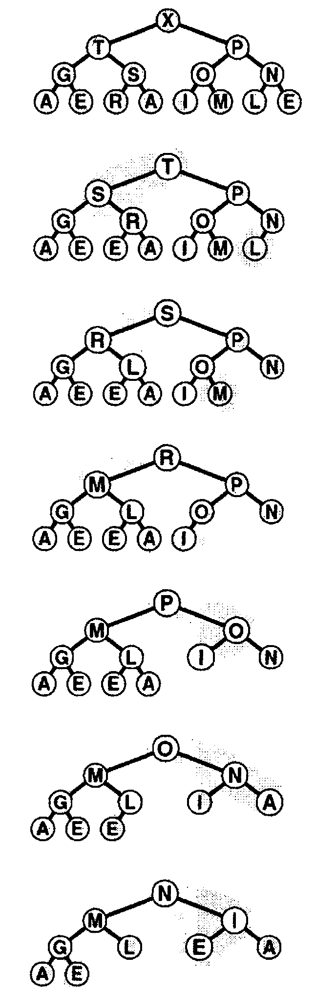
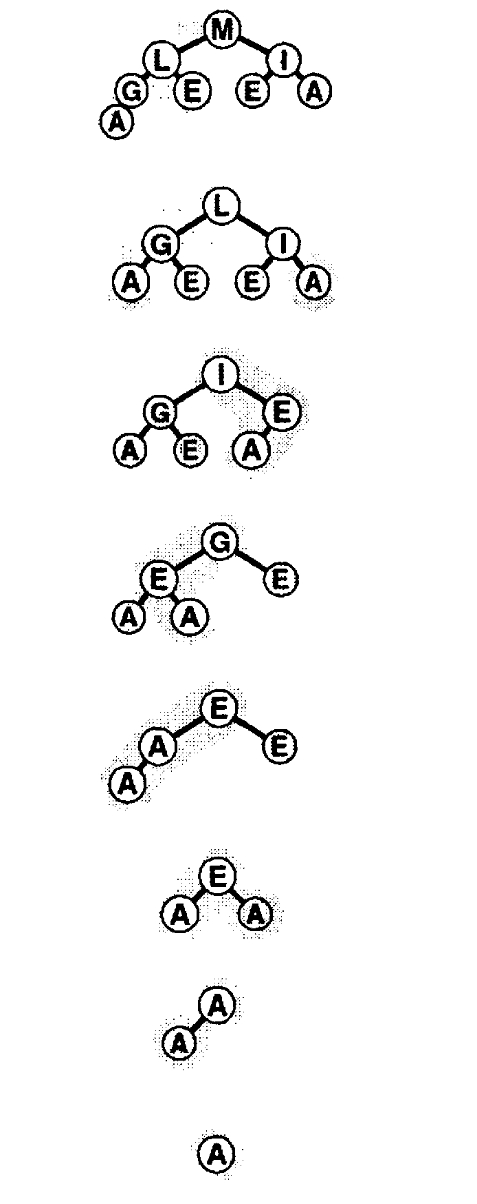
Друга фаза
(низхідне сортування – sortdown)
X
X T
X T S
X T S R
X T S R P
X T S R P O
X T S R P O N
X T S R P O N M
X T S R P O N M L
X T S R P O N M L I
X T S R P O N M L I G
X T S R P O N M L I G E
X T S R P O N M L I G E E
X T S R P O N M L I G E E A
X T S R P O N M L I G E E A A

Slide 100
Базовий алгоритм пірамідального сортування -2
Ефективнішою, ніж побудова сортуючого дерева за рахунок послідовного виконання вставок, є побудова такого дерева методом проходження по ньому в зворотному напрямі, формуючи піддерева менших розмірів знизу верх.
Просуваючись справа наліво і від низу до верху будуємо сортуюче дерево, стежачи за тим, щоб піддерево під поточним вузлом було пірамідально впорядковане.
Далі, з дерева багато разів видаляється найбільший елемент і поміщається на те місце, яке звільняється по мірі зменшення розмірів сортуючого дерева.

Slide 101
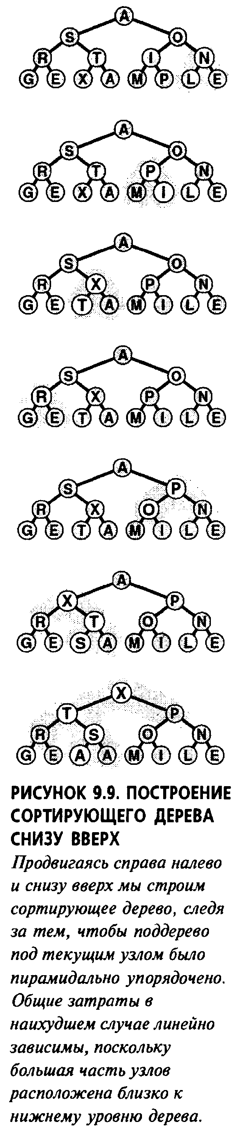
Приклад. Побудова сортуючого дерева (висхідний алгоритм)
A | S | O | R | T | I | N | G | E | X | A | M | P | L | E
A | S | O | R | T | I | N | G | E | X | A | M | P | L | E
A | S | O | R | T | I | N | G | E | X | A | M | P | L | E
A | S | O | R | T | P | N | G | E | X | A | M | I | L | E
A | S | O | R | T | P | N | G | E | X | A | M | I | L | E
A | S | O | R | X | P | N | G | E | T | A | M | I | L | E

Slide 102
A | S | O | R | X | P | N | G | E | T | A | M | I | L | E
A | S | O | R | X | P | N | G | E | T | A | M | I | L | E
A | S | O | R | X | P | N | G | E | T | A | M | I | L | E
A | S | P | R | X | O | N | G | E | T | A | M | I | L | E
A | S | P | R | X | O | N | G | E | T | A | M | I | L | E
A | X | P | R | S | O | N | G | E | T | A | M | I | L | E
A | X | P | R | T | O | N | G | E | S | A | M | I | L | E
A | X | P | R | T | O | N | G | E | S | A | M | I | L | E
X | A | P | R | T | O | N | G | E | S | A | M | I | L | E
X | T | P | R | A | O | N | G | E | S | A | M | I | L | E
X | T | P | R | S | O | N | G | E | A | A | M | I | L | E

Slide 103
Приклад. Вибір елементів з сортуючого дерева (друга фаза)
X
T
P
R
S
O
N
X | T | P | R | S | O | N | G | E | A | A | M | I | L | E
G
E
A
A
M
I
L
E
T
S
P
R
E
O
N
T | S | P | R | E | O | N | G | E | A | A | M | I | L | X
G
E
A
A
M
I
L
S
R
P
L
E
O
N
S | R | P | L | E | O | N | G | E | A | A | M | I | T | X
G
E
A
A
M
I
R
L
P
I
E
O
N
R | L | P | I | E | O | N | G | E | A | A | M | S | T | X
G
E
A
A
M
Notes:
Пірамідальне сортування є ефективний алгоритм сортування, заснований на методі вибору. Спочатку будується сортуюче дерево зверху вниз без використання допоміжній пам'яті. Далі, з дерева багато разів видаляється найбільший елемент. Незаштрихована частина рядків нижньої діаграми відповідають видаленню елементів сортуючого дерева; заштрихована частина містить відсортований за збільшенням файл.

Slide 104
P
L
O
P | L | O | I | E | M | N | G | E | A | A | R | S | T | X
I
E
M
N
G
E
A
A
O
L
N
O | L | N | I | E | M | A | G | E | A | P | R | S | T | X
I
E
M
A
G
E
A
O
L
N
N | L | M | I | E | A | A | G | E | O | P | R | S | T | X
I
E
M
A
G
E
M
L
E
I
E
A
A
M | L | E | I | E | A | A | G | N | O | P | R | S | T | X
G
L
I
E
G
E
A
A
L | I | E | G | E | A | A | M | N | O | P | R | S | T | X

Slide 105
I
G
E
I | G | E | A | E | A | L | M | N | O | P | R | S | T | X
A
E
A
G
E
E
G | E | E | A | A | I | L | M | N | O | P | R | S | T | X
A
A
E
A
E
E | A | E | A | G | I | L | M | N | O | P | R | S | T | X
A
E
E | A | A | E | G | I | L | M | N | O | P | R | S | T | X
A
A
A
A | A | E | E | G | I | L | M | N | O | P | R | S | T | X
A
A
A | A | E | E | G | I | L | M | N | O | P | R | S | T | X
A | A | E | E | G | I | L | M | N | O | P | R | S | T | X

Slide 106
Характеристики ресурсоємності пірамідального сортування
Лема 18. Для побудови сортуючого дерева від низу до верху потрібний лінійно залежний час, для виконання низхідного сортування - N logN, тобто основна частка часу, що витрачається на пірамідальне сортування припадає на другу фазу алгоритму.
Лема 19. Пірамідальне сортування використовує менш 2N logN порівнянь для сортування N елементів.
Доведення наведено на с. 374-375 [3].

Slide 107
Переваги:
сортування виконується за час, пропорційний N logN незалежно від типу вхідного потоку даних (на відміну від швидкого сортування);
пірамідальне сортування взагалі не використовує додатковий простір пам'яті (на відміну від сортування злиттям);
сортуючі дерева можна успішно використовувати для вирішення проблеми вибірки k максимальних елементів з N, особливо у випадках коли k мале.
Недоліки:
пірамідальне сортування працює повільніше за швидке сортування на файлах з довільною організацією (внутрішній цикл алгоритму, вартість якого виражається кількістю операцій порівняння, містить більше базових операцій).

Slide 108
Основні напрямки покращення пірамідального сортування
1. Просування більшого із двох нащадків. Ідея, розвинена Флойдом, полягає у використанні тієї обставини, що елемент, який повторно вставляється в процесі низхідного сортування, проробляє весь шлях на нижній рівень, і можна заощадити час, що витрачається на перевірку досягнення таким елементом своєї позиції, просто просуваючи більший з двох нащадків до тих пір, поки не буде досягнутий нижній рівень з подальшим просуванням вгору по сортуючому дереву у відповідну позицію. Завдяки цій ідеї скорочується число операцій порівняння і приймає значення, близьке до logN! ≈ NlogN- N/log2, що є абсолютним мінімумом кількості порівнянь для будь-якого алгоритму сортування.
Цей метод вимагає додаткових обчислень і може бути корисним тільки в ситуаціях, коли витрати на операції порівняння порівняно великі (наприклад, при сортуванні записів з рядковими ключами або іншими видами довгих ключів).

Slide 109
2. Використання повних пірамідально впорядкованих трійкових дерев. Ідея полягає в тому, щоб побудувати сортуючі дерева, спираючись на представлення повних пірамідально впорядкованих трійкових дерев у вигляді масивів, при цьому вузол в позиції k більше або рівний вузлам в позиціях 3k-1, 3k і 3k+1 і менше або рівний вузлу в позиції ⎣(k+1)/3⎦ для всіх позицій між 1 і N в масиві з N елементів. Зниження вартості, обумовлене меншою висотою дерева, врівноважується вищою вартістю вибору найбільшого з трьох нащадків в кожному вузлі. Подібного роду компроміс залежить від деталей реалізації. Подальше збільшення кількості нащадків в кожному вузлі не дає ніякої вигоди.

Slide 110
Емпіричне дослідження пірамідального сортування
N | 32-бітові ключі |  |  |  | строкові ключі
 | швидке сортуваннястандартне | низхідне сортування злиттям, стандартне | пірамі-дальне сортування стандартне | пірамі-дальне сортування з вдоскона-ленням Флойда | швидке сортування, стандартне | пірамі-дальне сортування стандартне | пірамі-дальне сортування з вдоскона-ленням Флойда
12500 | 2 | 5 | 3 | 4 | 8 | 11 | 8
25000 | 7 | 11 | 8 | 8 | 16 | 25 | 20
50000 | 13 | 24 | 18 | 19 | 36 | 60 | 49
100000 | 27 | 52 | 42 | 46 | 88 | 143 | 116
200000 | 58 | 111 | 100 | 107
400000 | 122 | 238 | 232 | 246
800000 | 261 | 520 | 542 | 566

Slide 111
5.5. Порозрядне сортування
Література для самостійного читання:
с.401-437 [3], с. 247-254 [1]

Slide 112
Досить часто немає необхідності в обробці ключів в повному об'ємі на кожному етапі: щоб знайти телефонний номер якого-небудь конкретного абонента цілком досить перевірити декілька перших букв його прізвища, щоб знайти сторінку, на якій знаходиться шуканий номер.
Щоб досягти такої ж ефективності сортувальних алгоритмів, потрібно перейти від абстрактних операцій, в рамках яких виконувалось порівняння ключів, до абстракцій, в умовах яких ключі розділяються на послідовності порцій фіксованих розмірів або байтів.

Slide 113
Методи сортування, побудовані на обробці чисел по одній порції за раз, називаються порозрядними (radix) методами сортування. Ці методи не тільки виконують порівняння ключів: вони обробляють і порівнюють відповідні частини ключів.
Алгоритми порозрядного сортування розглядають ключі як числа, представлені в системі числення з основою R при різних значеннях R (основа системи числення), і працюють з окремими цифрами чисел.
Для цілих чисел зручніше вибирати R=2 або один із степенів числа 2, оскільки такий вибір дозволяє розкласти ключі на незалежні одну від одної порції. Що стосується ключів, до складу яких входять рядки символів, використовують R = 128 або R = 256, прирівнюючи основу системи числення до розміру байта.
Notes:
Наприклад, якщо машина в поштовому відділенні обробляє пачку пакетів, кожний з яких помічений десятковим числом з п'яти цифр, вона розподіляє цю пачку на десять окремих стопок: у одній стопці знаходяться пакети, номери яких починаються з 0, в іншій знаходяться пакети з номерами, що починаються з 1, в третій - з 2 і т.д. При необхідності кожна із стопок може бути піддана окремій обробці з застосуванням того ж методу до наступної цифри або простішого методу, якщо в стопці залишилося всього лише декілька пакетів. Якби перед нами стояло завдання розподіли пакети в стопки в порядку від 0 до 9 і в тому порядку відсортувати кожну стопку, то буде впорядкований весь пакет. Ця процедура є простим прикладом порозрядного сортування з R =10, саме такий метод сортування частіше всього вибирається як найбільш відповідний в різних практичних додатках, в яких ключами є десяткові числа, що містять від 5 до 10 цифр, наприклад, поштові коди, телефонні номери або коди служби соціального захисту.

Slide 114
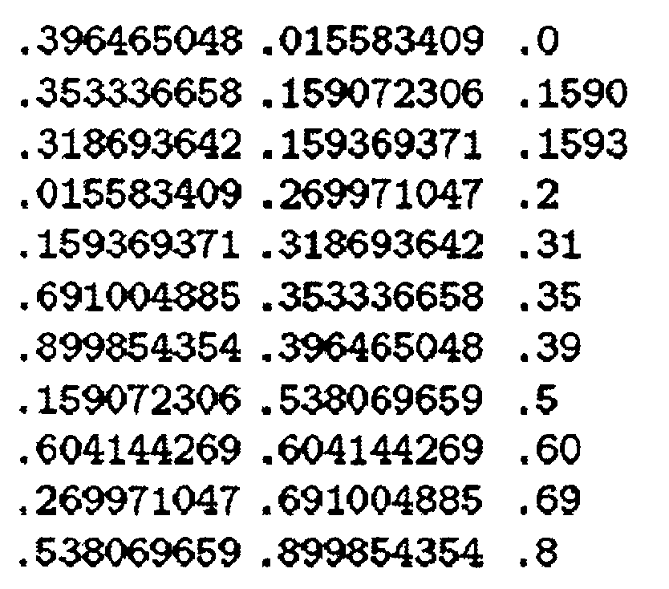
Приклад. Порозрядне сортування.
Не дивлячись на те що між 0 і 1 в даному списку знаходяться 11 чисел (стовпець зліва) що містять в сукупності 99 цифр, ми можемо встановити на них порядок (стовпець в центрі) шляхом аналізу всього лише 22 цифр (стовпець справа).

Slide 115
У основі алгоритмів порозрядного сортування лежить абстрактна операція «витягнути з ключа i-ту цифру».
Існують два принципово різних базових підходи до порозрядного сортування.
Перший клас методів складають алгоритми, які аналізують значення цифр в ключах в напрямі зліва направо, при цьому першими обробляються найбільш значущі цифри. Такі методи в загальному випадку називаються порозрядним сортуванням MSD (most significant digit radix sort - порозрядне сортування спочатку по старшій цифрі).

Slide 116
Порозрядне сортування MSD привабливе перш за все тим, що в цьому випадку аналізується мінімальний об'єм інформації, необхідний для виконання сортування.
Порозрядне сортування MSD узагальнює поняття швидкого сортування, оскільки воно виконується за рахунок розділення сортованого файлу відповідно до старших цифр ключів, після чого той же метод застосовується до підфайлів в режимі рекурсії (коли як основа системи числення вибрана 2, порозрядне сортування MSD реалізується тим же способом, що і швидке сортування).

Slide 117
У другому класі методів порозрядного сортування використовується інший принцип: вони аналізують цифри ключів в напрямі справа наліво, працюючи із спочатку з найменшою значущою цифрою. Ці методи в загальному випадку називаються порозрядним сортуванням LSD (least significant digit radix sort - порозрядне сортування спочатку по молодшій цифрі).

Slide 118
Характеристики ресурсоємності порозрядного сортування
Лема 20. Час виконання порозрядного сортування LSD при сортуванні N записів з ключами, що складаються з w байтів, пропорційний Nw, оскільки відповідний алгоритм проводить w проходів по всім N ключам. Ця властивість не залежить від природи вхідних даних.
Лема 21. У гіршому разі порозрядне сортування виконує перевірку всіх байтів у всіх ключах.
Доведення наведено на с. 429-430 [3].

Slide 119
Лема 22. Порозрядне сортування MSD з основою системи числення R стосовно файлу розміру N вимагає для виконання щонайменше 2N + 2R кроків (отже для сортування файлів невеликих розмірів слід використовувати інші методи).
Лема 23. Якщо основа системи числення завжди менше розміру файлу, то в гіршому випадку число кроків, що виконуються порозрядним сортуванням MSD, враховується постійним множником невеликої величини при log_{R}N (для ключів, що містять випадкові байти) і постійним множником невеликої величини при числі байтів в ключі.
Лема 24. Трьохшляхове порозрядне швидке сортування виконує в середньому 2N logN операцій порівняння байтів при сортуванні N ключів довільної довжини.
Доведення наведено на с. 432 [3].

Slide 120
Переваги:
один кращих методів сортування довгих ключів.
Недоліки:
мова програмування, на якій реалізується сортування, повинна давати можливість виконувати порозрядні операції (наприклад, на С++ це можливо, а на Паскалі - ні);
при невдалому виборі основи системи числення для розбиття ключів на фрагменти втрачаються всі переваги порозрядного сортування.

Slide 121
Емпіричне дослідження порозрядного сортування (строкові ключі)
N | швидке сортування, стандартне | швидке сортування з трьох-шляховим розбиттям | низхідне сортування злиттям, стандартне | пірамі-дальне сортування з вдоскона-ленням Флойда | порозрядне сортування MSD | трьох-шляхове порозрядне сортування MSD | трьох-шляхове порозрядне сортування MSD з відсікан-ням файлів малих розмірів
12500 | 7 | 6 | 9 | 9 | 8 | 6 | 5
25000 | 14 | 12 | 18 | 19 | 15 | 11 | 10
50000 | 34 | 26 | 39 | 49 | 34 | 25 | 24
100000 | 83 | 61 | 87 | 114 | 71 | 57 | 54
Детальніше на с. 436-437 [3].

Slide 122
5.6. Методи сортування спеціального призначення
Література для самостійного читання:
с.438-473 [3]
Парно-непарне сортування злиттям Бетчера с.438[3]
Сортуючі мережі с.445[3]
Зовнішнє сортування с.454[3]
Сортування-злиття с.461[3]

Slide 123
Методи сортування є критичними компонентами багатьох прикладних систем. Часто вдаються до спеціальних заходів, щоб зробити сортування максимально швидким або додати йому здатність виконувати обробку особливо великих файлів, або ефективно обробляти довгі чи складні ключі.

Slide 124
Непарно-парне сортування злиттям Бетчера
(Batcher's odd-even mergesort)
У основу покладений алгоритм злиття, який використовує тільки операції порівняння-обміну, при цьому для переміщення даних використовуються операції ідеального тасування (perfect-shuffle) і ідеального зворотного тасування (perfect unshuffle).
Особливість – це неадаптивний алгоритм сортування.

Slide 125
Мережа сортування (sorting network)
Мережа сортування є простою абстракцією для апаратних засобів сортування. Така мережа складається із сполучених один з одним за допомогою міжкомпонентних зв'язків-компараторів (comparators), що є модулями, здатними виконувати операції порівняння-обміну. Метод Бетчера можна розглядати як мережу сортування.

Slide 126
Зовнішнє сортування (external sorting)
В цьому випадку сортований файл має такий величезний розмір, що не поміщається в оперативній пам'яті. Вартість доступу до окремих записів може опинитися непомірно високою, через цю обставину потрібно використовувати абстрактну модель, в якій записи передаються між зовнішніми пристроями у вигляді блоків великих розмірів.

Slide 127
Більшість методів зовнішнього сортування побудована наступним чином.
Виконується перший прохід по файлу, що сортується, в процесі якого проводиться його розбиття на блоки, розмір яких приблизно відповідає простору оперативної пам'яті, після чого виконується сортування цих блоків. Потім здійснюється злиття відсортованих блоків, при необхідності з цією метою виконуються декілька проходів файлу, при цьому з кожним проходом ступінь впорядкованості зростає, поки весь файл не виявиться відсортованим.
Такий підхід називається сортуванням-злиттям.

Slide 128
Домашнє завдання
Підготуватися до виконання практичної роботи №6.
Підготуватися до контрольної роботи (типові питання можна подивитися в завданні до практичної роботи №6).

